Slide 1
Доли. Обыкновенные дроби
План урока
Разминка
Изучение нового материала
Решение тренировочных упражнений
Подведение итогов

Slide 2
Цель урока: Формирование понятия «обыкновенные дроби»
Задачи урока:
познакомить с новыми понятиями доля и обыкновенная дробь;
Закрепить навык распознавания обыкновенных дробей
развивать умение анализировать и систематизировать знания, воспитывать аккуратность и точность.

Slide 3
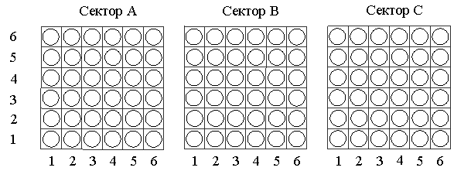
Разминка
Болельщики заняли места на стадионе, показанные на схеме. Какие места указаны у них в билетах
2
4
Сектор А: ? ряд, ? место
Сектор В: ? ряд, ? место
Сектор С: ? ряд, ? место
1
4
2
3
5
1

Slide 4
На клетчатой бумаге нарисована фигура. Сторона клетки равна 1 см.
Найдите:
а) площадь фигуры;
б) периметр фигуры.
а) 9 см²;
б) 16 см.

Slide 5
Из маленьких кубиков сделали один брикет. Сколько маленьких кубиков потребовалось?
24
Если объем одного маленького кубика 1см³. Какой объем у получившегося брикета?

Slide 6
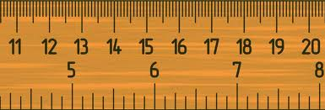
Определить длину отрезка
А
Б
Для ответа на вопрос «Сколько?» натуральных чисел очень часто не хватало. Человечеству пришлось придумать новые числа – дробные.

Slide 7
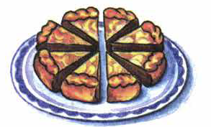
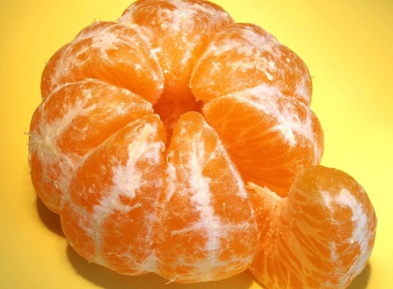
Если целое разделить на равные части, то получатся доли

Slide 8
Дробь – это число вида
Название дроби зависит от того, на сколько равных частей разделили единицу. Разделили на две части – название дроби «половина», на три – «треть», на четыре – «четверть».

Slide 9
Кусок материала разрезали на 12 равных частей.
Какую долю всего куска составляет каждая часть?
Какую часть куска составят 5 таких долей?
Отрезок имеет длину 12 см. Какую часть от этого отрезка составляет 1 см?
Что показывает знаменатель дроби? Что показывает числитель дроби?
Какой доле килограмма равен 1 грамм?
Какой доле часа равна 1 минута? Секунда?

Slide 10
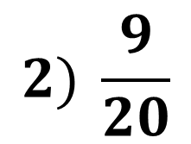
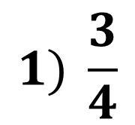
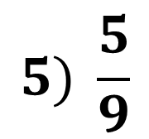
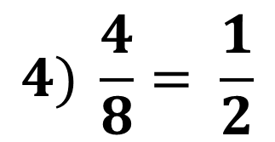
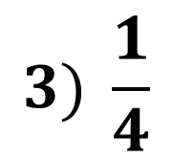
Каждому рисунку поставь в соответствие число
А
Б
В
Г
Д
А | Б | В | Г | Д
3
4
2
5
1
$$1) \frac{3}{4}$$
$$2) \frac{9}{20}$$
$$3) \frac{1}{4}$$
$$4) \frac{4}{8}= \frac{1}{2}$$
$$5) \frac{5}{9}$$

Slide 11
№ 885. Начерти в тетради квадрат со стороной в 6 клеток. Разделите его на три доли. Начертите отдельно треть квадрата.

Slide 12
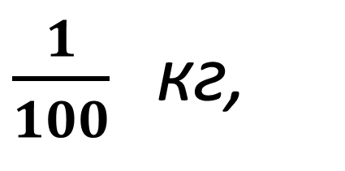
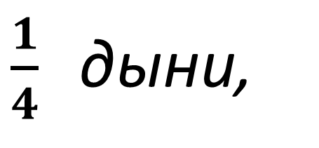
№ 888. Прочитайте записи:
$\frac{1}{7}$ отрезка,
$\frac{1}{3}$ дороги,
$\frac{1}{100}$ кг,
$\frac{1}{4}$ дыни,
$\frac{1}{12}$ суток,
$\frac{1}{2}$ яблока

Slide 13
Домашнее задание
№ 915; №916

